Slide 1



Puglia for Family
I Centri per la famiglia
Milano 8 ottobre 2026
Mandola Magda
EQ Politiche Familiari-Dipartimento Welfare e Sport Regione Puglia
Conferenza nazionale sulla famiglia
Ottobre - Dicembre 2026
Presidenza del Consiglio dei Ministri Dipartimento per le politiche della famiglia

Slide 2
Attività e Servizi dei
Centri per le Famiglie
HUB di innovazione sociale
Servizi di base in un’ottica di promozione del benessere delle famiglie:
alfabetizzazione sulla prevenzione e sugli effetti dell’assunzione di sostanze psicotrope;
alfabetizzazione mediatica e digitale dei minori, tutelando l’esposizione a contenuti pornografici e violenti;
valorizzazione dell’invecchiamento attivo per agevolare lo scambio intergenerazionale.
Servizi di ascolto e counseling
Promozione di figure di sostegno alla maternità e alla famiglia nei
primi mille giorni.
Informazione, orientamento e competenze digitali
Ascolto e sostegno alla relazione genitore-figlio nell'adolescenza
Intesa Famiglia 2024-2025
Avviso Ministeriale CPF 2025
Intesa Famiglia 2026

Slide 3
Attività e Servizi sul territorio
Macro Aree
Valore A 50%: Ruolo Informativo
Valore B 30%: Ascolto e Counseling
Valore C 20%: Alfabetizzazione mediatica e primi 100 giorni di vita

Slide 4


Attività CSF

Slide 5


Attività CSF

Slide 6
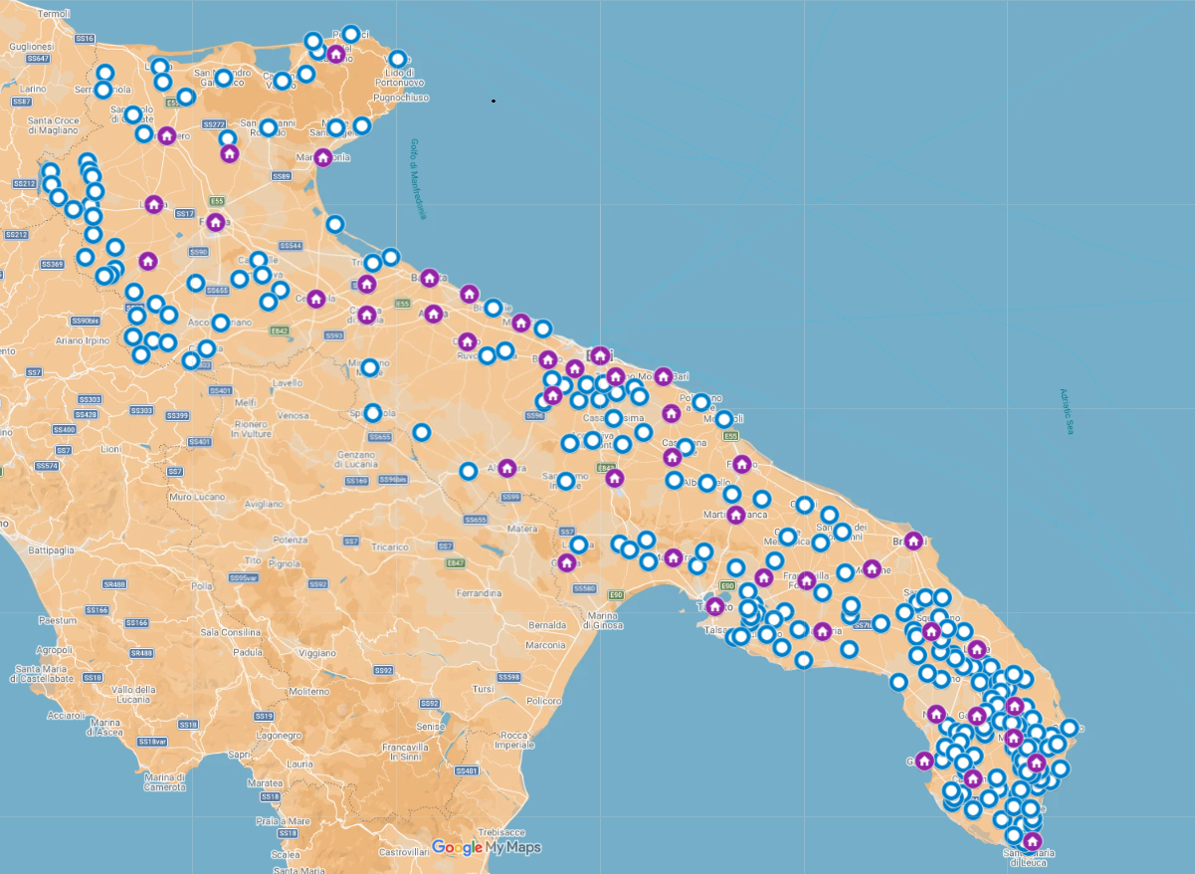
La rete dei CSF in Puglia
OTTOBRE 2020 -
39 Centri ascolto famiglie
SETTEMBRE 2026
75 CSF
38 SPORTELLI
Immagine
Entro DICEMBRE 2026:
10 nuovi CSF
80 SPORTELLI

